Slide 1
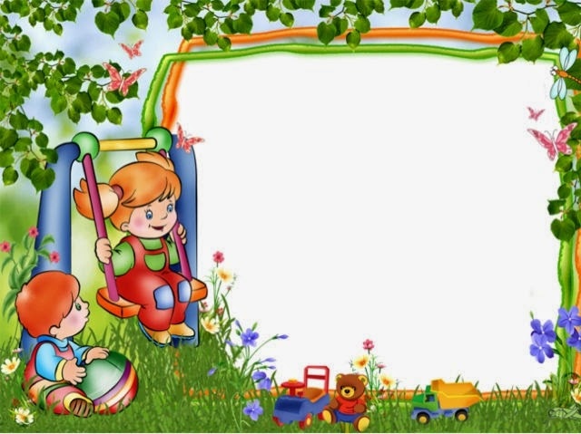
Mundo mágico de la tecnología en preescolar
Cuentos infantiles clásicos y tradicionales
CLARIBEL FLORES
27 de mayo del 2019

Slide 2

introducción
Los cuentos infantiles recogen en su interior grandes enseñanzas, moralejas y muchos mensajes. Del mismo modo que la literatura no es tan simple el mundo de los niños tampoco lo es. Hay quienes piensan erróneamente que este mundo infantil no se encuentra como el nuestro en un equilibrio lógico, sin tener en cuenta que la diferencia de edad no solo se muestran en el crecimiento si no también, en la percepción de la realidad.

Slide 3
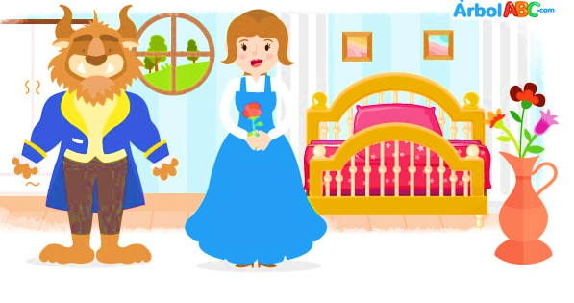
Este es el cuento de:
La Bella y la Bestia

Slide 4
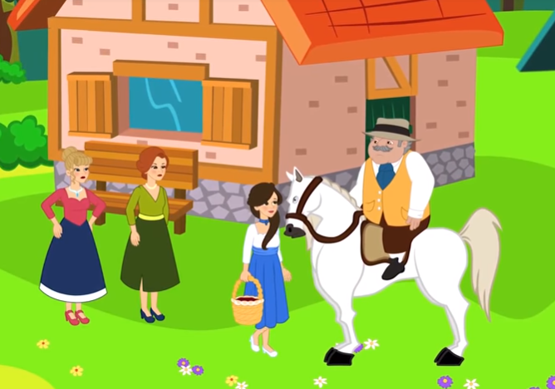
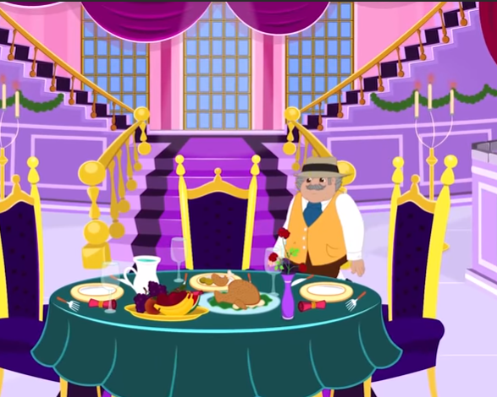
Érase una vez un mercader que había perdido su enorme fortuna. Un día, debió viajar a un lugar muy lejano y les preguntó a sus hijas qué querían a su regreso. Sus dos hijas mayores pidieron joyas y vestidos, sin considerar la situación de su padre. Pero la hija menor, a quien todos llamaban Bella, dijo:
—Padre, solo te pido una rosa de pétalos rojos.
El mercader, en su camino de regreso, tuvo que atravesar un bosque muy espeso. Era una noche oscura y buscó un lugar donde dormir. Después de un rato, divisó a lo lejos un enorme castillo y se dirigió hacia él. Al acercarse a la puerta, esta se abrió por sí sola y al no escuchar respuesta, el mercader entró, fue al comedor, se sentó a la mesa y comió los alimentos servidos en ella. Luego, encontró una habitación y se acostó en una cama suave y esponjosa. Antes de dormir, se dijo:
“El dueño de esta casa y sus sirvientes, no tardarán en dejarse ver. Espero me perdonen la libertad que me he tomado.

Slide 5
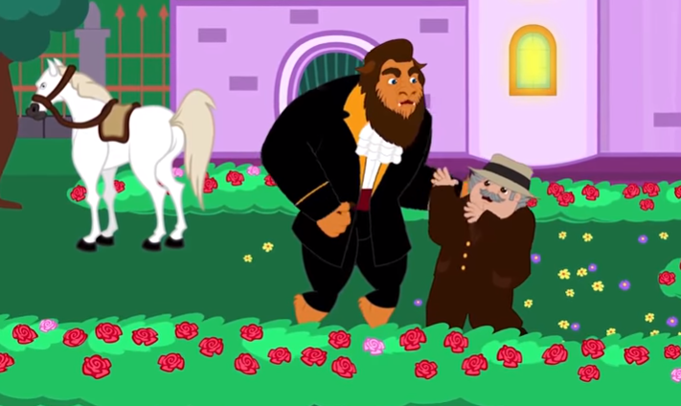
Al día siguiente, al salir del castillo, se detuvo a admirar un hermoso rosal y arrancó una de sus rosas, con la intención de llevársela a Bella.
De repente, una bestia de aspecto feroz que llevaba una ropa de seda fina saltó de un arbusto:
—¡Te di comida y una cama para dormir! ¡Y ahora, estás robando mis rosas! —dijo rugiendo.

Slide 6
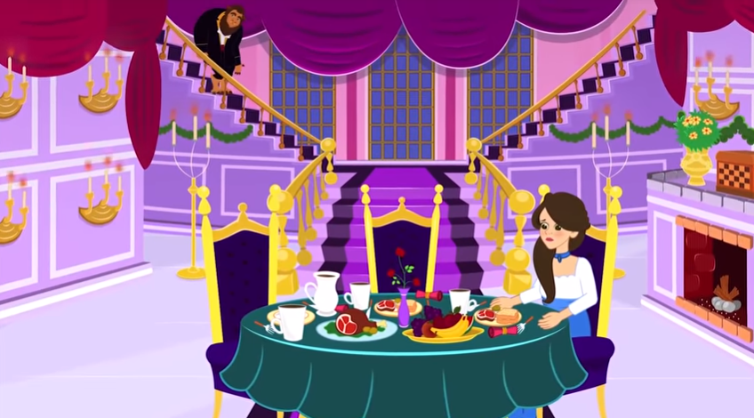
El mercader estaba avergonzado y asustado, con voz temblorosa le ofreció disculpas. La bestia decidió dejarlo ir solo si prometía enviar a una de sus hijas al castillo. El mercader estuvo de acuerdo y corrió a casa. Desconsolado, les habló a sus hijas acerca del encuentro con la bestia. Las dos hermanas culparon a Bella por la suerte de su padre:
—Esto no hubiera sucedido si hubieras pedido vestidos o joyas —dijeron.
Sintiéndose responsable, Bella aceptó quedarse con la bestia.
La bestia trataba a Bella con mucha bondad; le ofreció la habitación más grande y le permitió recorrer su hermoso jardín. En las noches, Bella se sentaba cerca de la chimenea y cosía mientras la bestia le hacía compañía. Al principio, sentía miedo de la bestia, pero poco a poco empezó a agradarle.
La bestia, sin poder contener sus sentimientos, le pidió a Bella que se casara con él, pero ella se negó. No podía olvidar su horripilante aspecto. Aun así, la bestia continuó tratándola con generosidad y mucho amor.

Slide 7
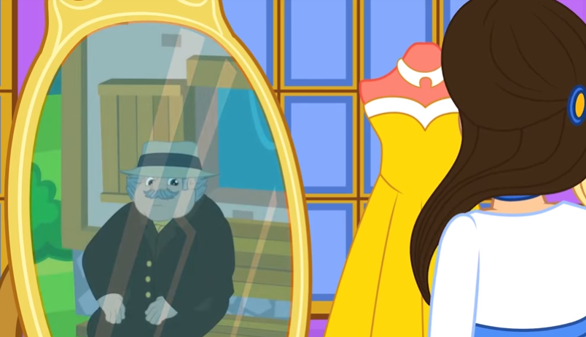
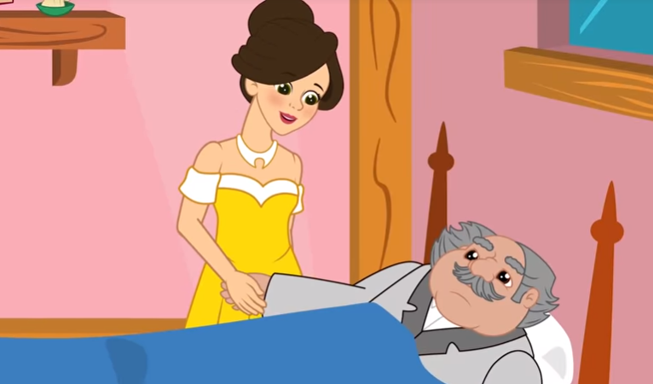
Un día, Bella miró el espejo y vio que su padre estaba muy enfermo. Entonces, fue donde la bestia suplicando y llorando:
—¡Por favor, déjame ir a casa! ¡Solo quiero ver a mi padre!
La bestia rugió encolerizada:
— ¡No! Nunca dejarás este castillo.
Al decirlo, salió de la habitación. Pero después de un tiempo, se acercó a Bella y dijo:
—Puedes ir a quedarte con tu padre por siete días. Pero debes prometerme que regresarás.
Bella, muy feliz, estuvo de acuerdo. Luego, se fue a quedar con su padre, quien pronto se recuperó con su presencia.

Slide 8
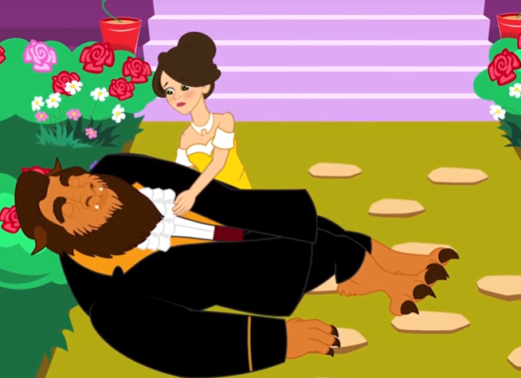
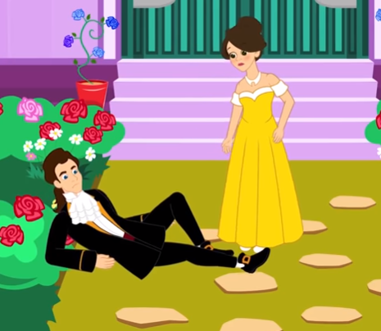
Bella se quedó con su familia durante más de los siete días, se había olvidado de la Bestia y su castillo. Pero una noche, tuvo una terrible pesadilla en la que vio a la bestia enferma de gravedad.
Bella regresó al castillo de inmediato, al ver a la bestia débil y enferma le dijo entre sollozos:
—Viviré contigo para siempre.
Con solo decir estas palabras, la bestia se convirtió en un apuesto príncipe y dijo:
—He vivido bajo una maldición todos estos años y solo el verdadero amor pudo romper el encanto.

Slide 9
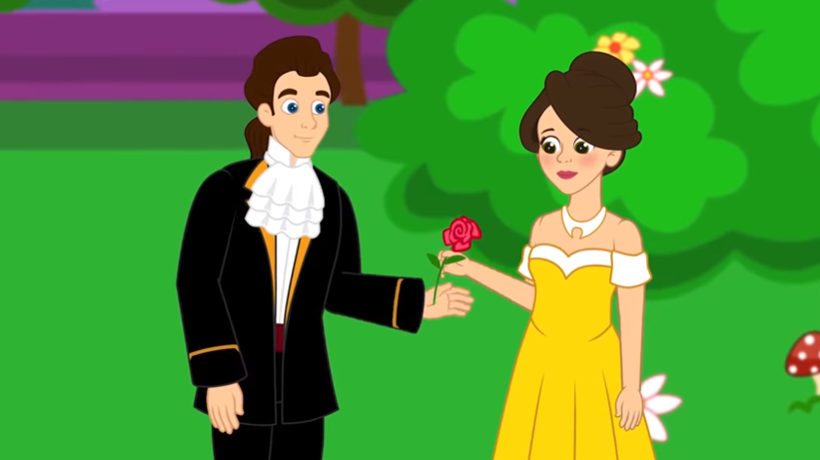
La bella y la bestia se casaron y vivieron felices para siempre.
FIN

Slide 10
Conclusión
Toda las personas mayores han sido niños antes, por eso me enfoque en el portal la sección de cuentos infantiles clásicos y tradicionales.
El cuento de La Bella Y La Bestia una historia donde se relata sobre un hombre convertido en bestia por causa de su arrogancia y donde una bella joven se enamora de él.
La belleza verdadera va por dentro. Este mensaje es muy importante, especialmente en una época en que se valora demasiado la apariencia física. La educación de las niñas es importante aunque a algunos no les guste.
El amor es capaz de salvar y transformar a las personas. Los que se conocen esta historia de memoria saben bien a qué me refiero, pero es un tema que vale la pena conversar con los niños. En un mundo tan turbulento como el actual, es bueno resaltar el poder del amor.

Slide 11
Fuentes utilizadas
En este trabajo hemos utilizado la Herramienta de Cuentos infantiles clásicos y tradicionales, que se encuentra en el portal https://arbolabc.com
La imagen de la diapositiva de Introducción fue descargada de la página https://edukame.com/cuenta-cuentos
la imagen de la portada fue descargada de la página https://rosafernandezsalamancaprimaria.blogspot.com/2014/04/marcos-infantiles-para-fotos-y-marcos-o.html
La imagen del título del cuento, fue tomada de la portada del la sección de cuentos de https://arbolabc.com
Las imágenes fueron descargadas de la página https://www.youtube.com/watch?v=CSXgWptMpkw

